Slide 1
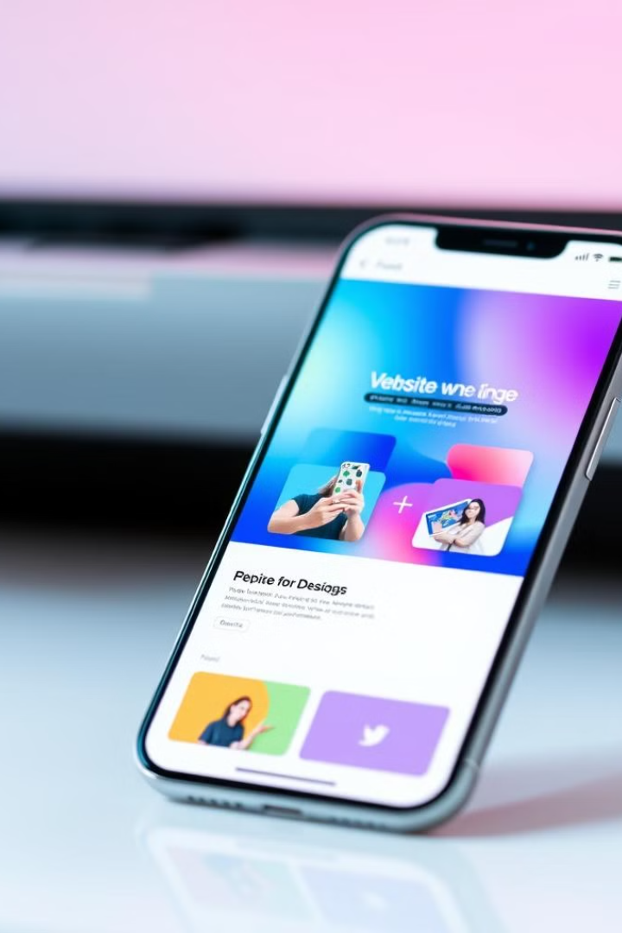

Mobil ilovalarga o‘xshash web ilovalarni yaratish texnologiyalari.
Zamonaviy veb-ilovalar mobil ilovalarga o'xshash bo'lishi kerak. Foydalanuvchilar uchun qulay va oson bo'lishi muhim.

Slide 2
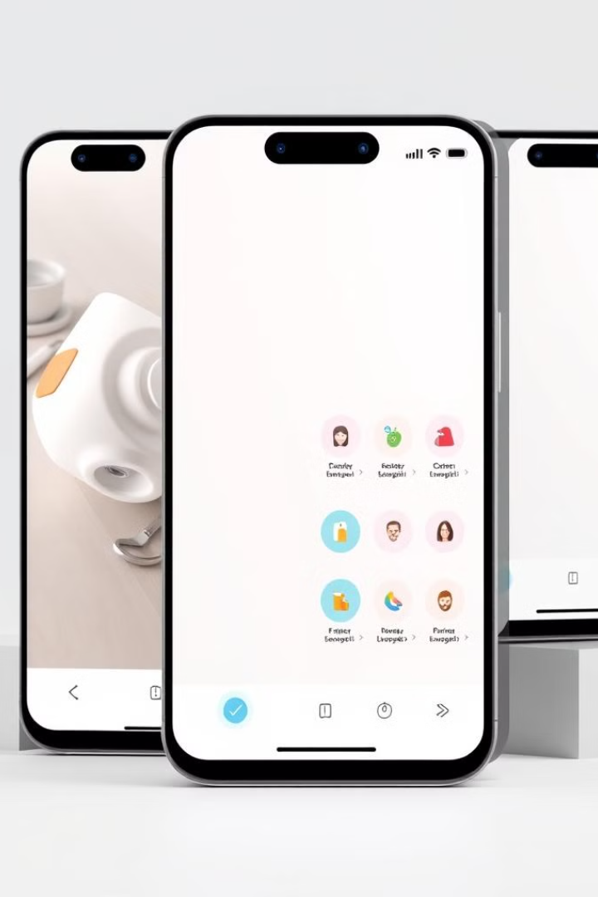
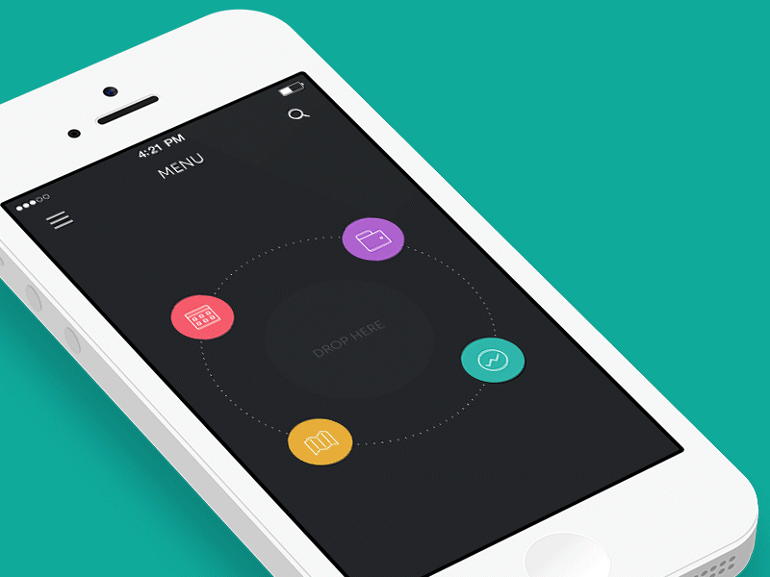
Mobil Ilova Interfeysi
Soddalik
Tezkorlik
Minimalist dizayn, tushunarli navigatsiya.
Yuklash tezligi yuqori, javob berish tezligi ajoyib.
Moslashuvchanlik
Har xil ekran o'lchamlariga moslashadi.

Slide 3
Responsive dizayn va mobil yondashuvlar
Ekran hajmiga moslashish
Odatdagi funksiyalarni qo'llash
Tezkor Internet
Web ilovalar ekran kattaligiga qarab mazmun va dizaynni moslashtirilishi kerak.
Mobil tarmog'ida qisqa yuklanish vaqti juda muhim.
Qo'lda yurgilash, ovoz yozuvi kabi maxsus mobil funksiyalarni qo'llash.

Slide 4
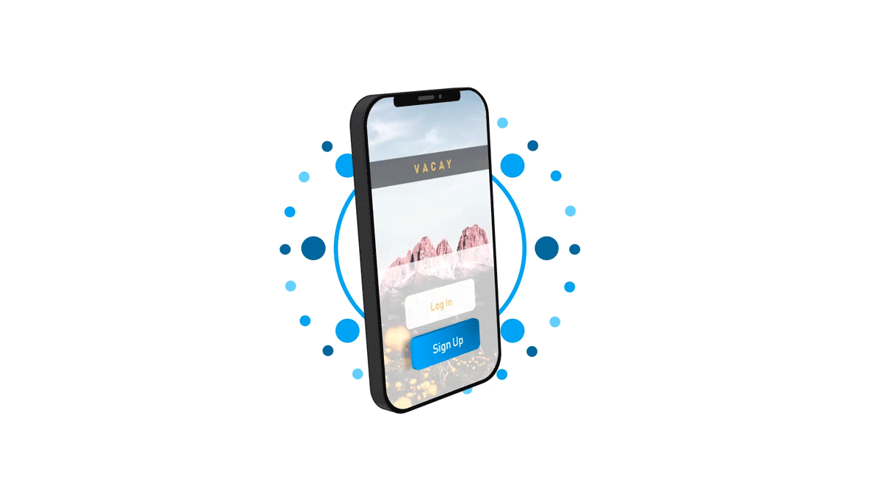
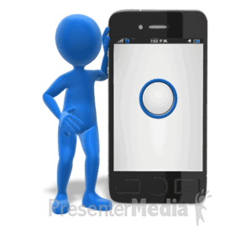
Responsive Veb Dizayn
CSS
JavaScript
Testing
Media queries, flexbox, grid.
Dinamik moslashuvchanlik uchun.
Turli brauzerlarda tekshirish.

Slide 5
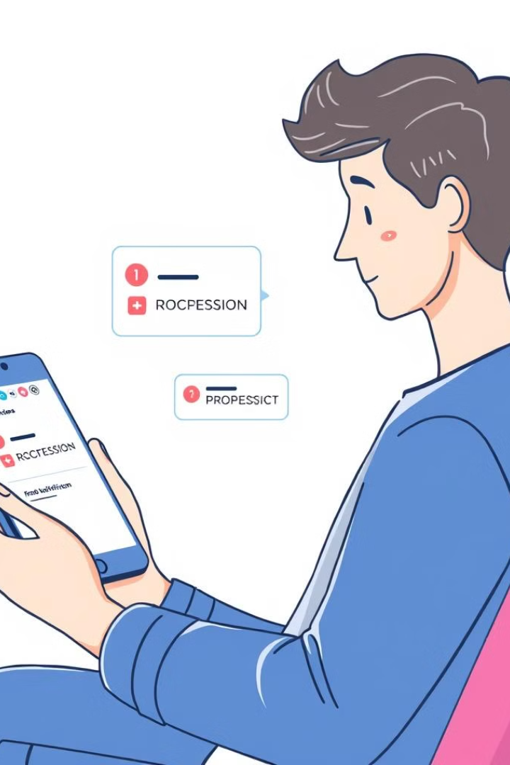
Progressive Web App (PWA) texnologiyasi
Onlayn va oflayn
Tezkor yuklash
PWA texnologiyasi saytilarni endi onlayn va oflayn rejimda ishlatish imkonini beradi.
Qisqa yuklanish vaqti va tezkor yangilanish xususiyatlari.
Xavfsizlik
Qulay functionallik
HTTPS protokoli va boshqa xavfsizlik chora-tadbirlari PWAni himoya qiladi.
Ilova singari qulay funksionallik va tizim bildirgilari.

Slide 6
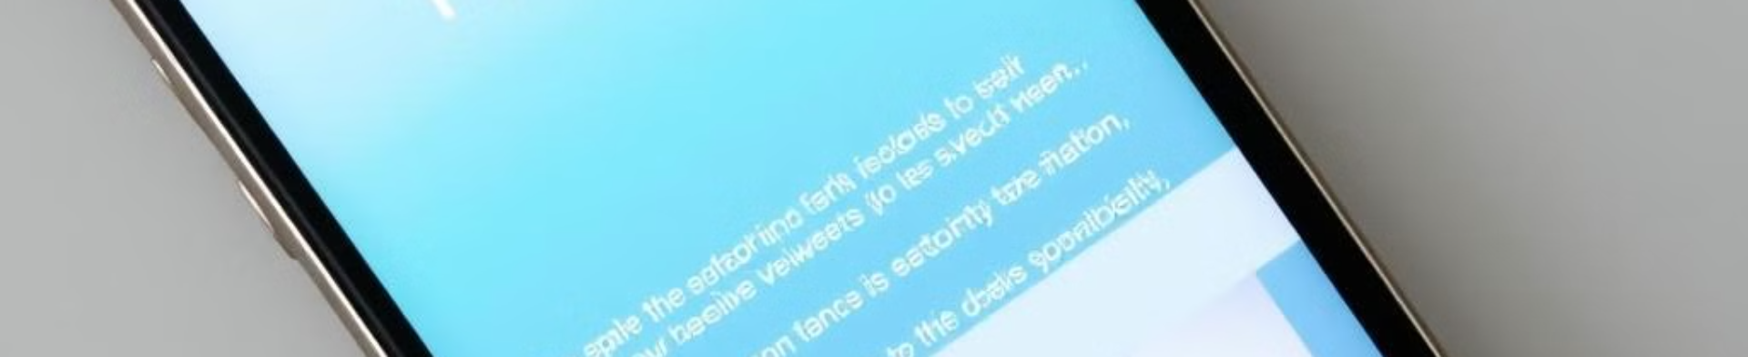

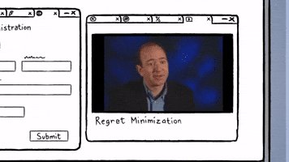
Progressiv Veb Ilovalar (PWA)
1
Oflayn rejim
2
Tez yuklanadi
3
Push bildirishnomalar
Internetsiz ham ishlaydi.
Optimalizatsiya qilingan kod.
Foydalanuvchilarga xabarlar yuborish.

Slide 7

Web ilovalarni yangilash va keshlashtirish
Keshga olish
Faol yangilash
Foydalanuvchi tashqi chaqiruvlarsiz yoki tarmoq ulanishisiz ham web ilovaning ayrim qismlariga kirishi uchun.
Yangi funksiyalar qo'shish yoki xatolar tuzatish uchun doimiy yangilanib turish.
1
2
3
Avtomatik yangilanish
Web ilovalar brauzer oldi xotirasida muvaffaqiyatli yangilanishi uchun.

Slide 8

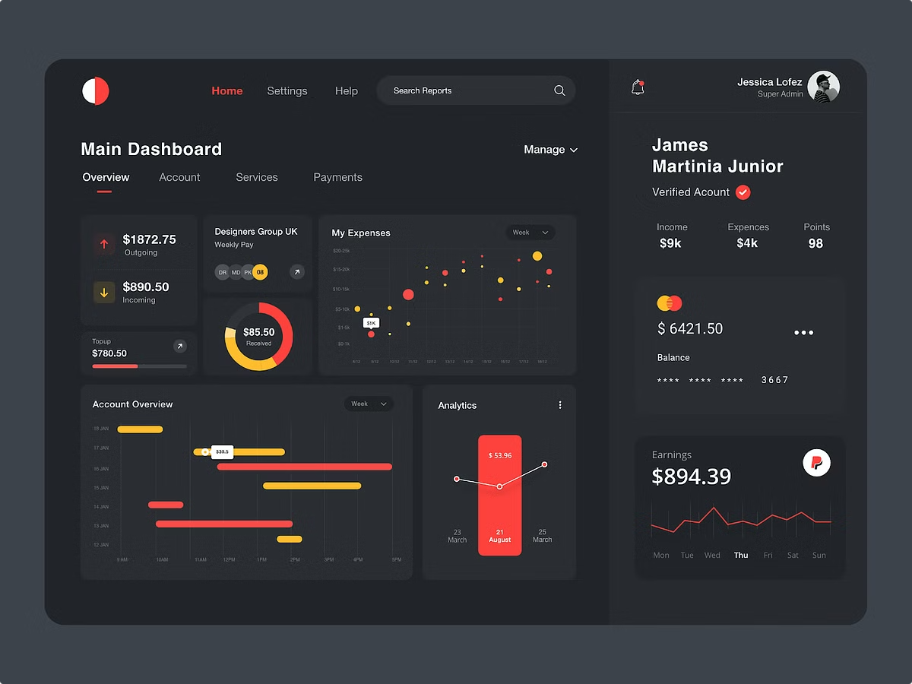



Foydalanuvchi interfeysi va hayotiylik
Odillik
Tezkorlik
Foydalanuvchi uchun qulay va sodda interfeys.
Chaqir va darhol javob beruvchi ilova.
Ishonchlilik
Moslashuvchanlik
Doimo ishlashi va xatosiz faoliyat ko'rsatishi.
Barcha qurilmalarda yaxshi ko'rinish va ishlash.

Slide 9




Web ilovalarni serverda joylashtirishning afzalliklari
Masshtablanish
Serverda joylashtirilgan web ilova foydalanuvchilar soniga qarab tezkor moslashuvchan bo'ladi.
Xavfsizlik
Serverda ma'lumotlar himoyasi yaxshiroq ta'minlanadi.
Oson yangilash
Web ilovalarni serverda yangilash va qo'shimcha funksiyalar qo'shish oson.

Slide 10
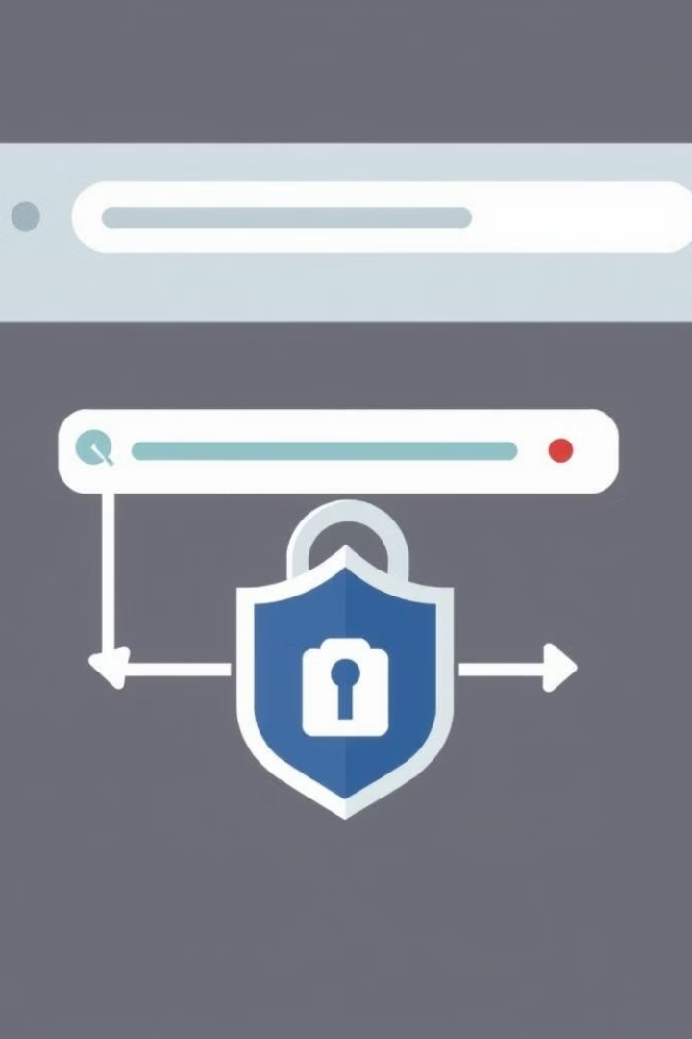
Mobil ilovalarga o'xshash xavfsizlik yondashuvlari
Autentifikatsiya
Foydalanuvchilarga kirish ruxsatini berish
Ma'lumotlar xavfsizligi
Ma'lumotlarni kriptografiya va boshqa usullar bilan himoya qilish
Ruxsat boshqaruvchisi
Foydalanuvchilar va rollarni aniqlab, ularga tegishli huquqlarni berish
HTTPS protokoli
Xavfsiz aloqa kaнали uchun maxsus protokol

Slide 11
Web ilovalarni dasturlash texnologiyalari
Frontend
Backend
Boshqaruv
HTML, CSS, JavaScript, React, Angular, Vue.js kabi frameworklar.
Node.js, Python, PHP, Ruby kabi server tomonidagi tillar.
Git, GitHub, CI/CD, konteynerlashtirish kabi boshqaruv vositalari.

Slide 12
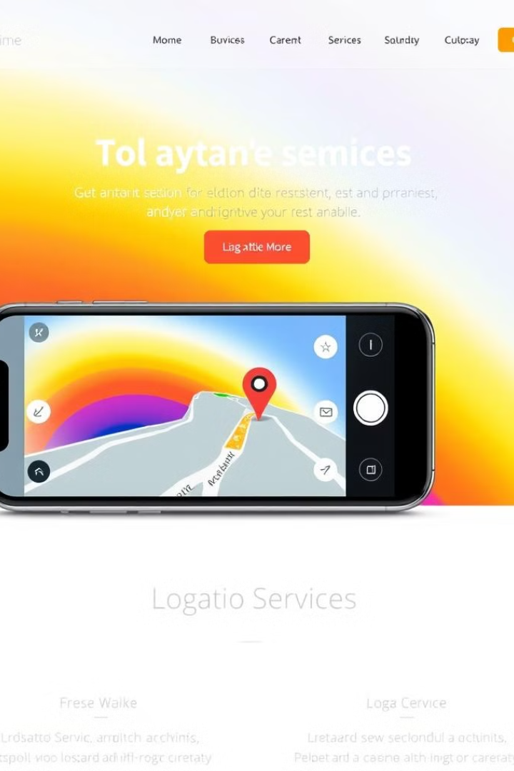

Mobil Funksiyalarni Vebda Qo'llash
Geolokatsiya
Joylashuvni aniqlash.
Kamera
Surat va videolarni olish.
Sensorlar
Accelerometer, giroskop.

Slide 13


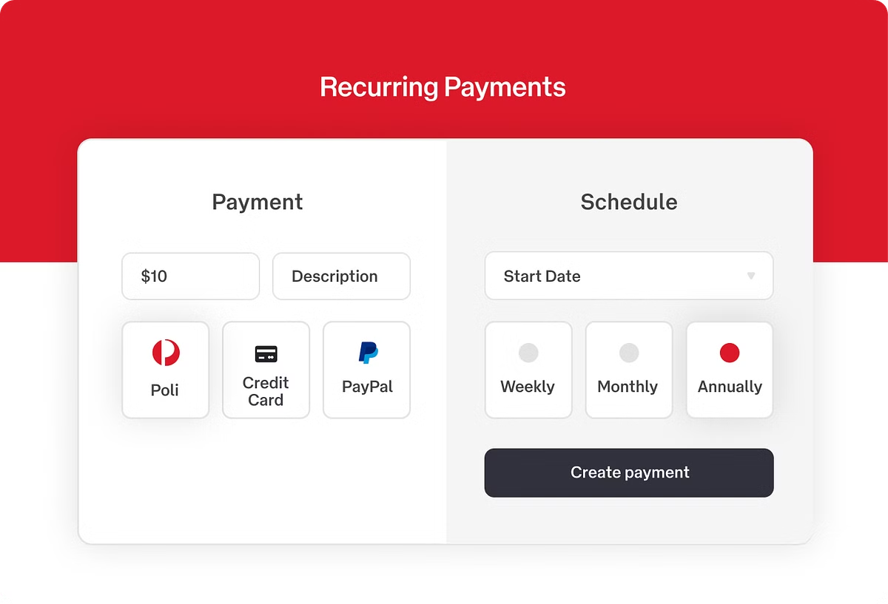
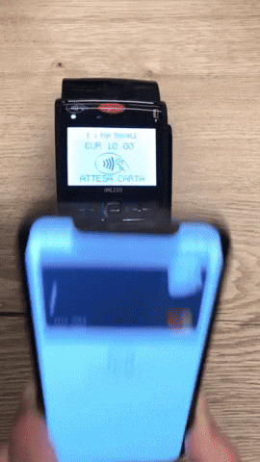


Vebda Mobil To'lovlar
Xavfsizlik
SSL sertifikatlari.
To'lov tizimlari
PayPal, Click, Payme.
Tranzaksiyalar
Xavfsiz to'lovlar.

Slide 14
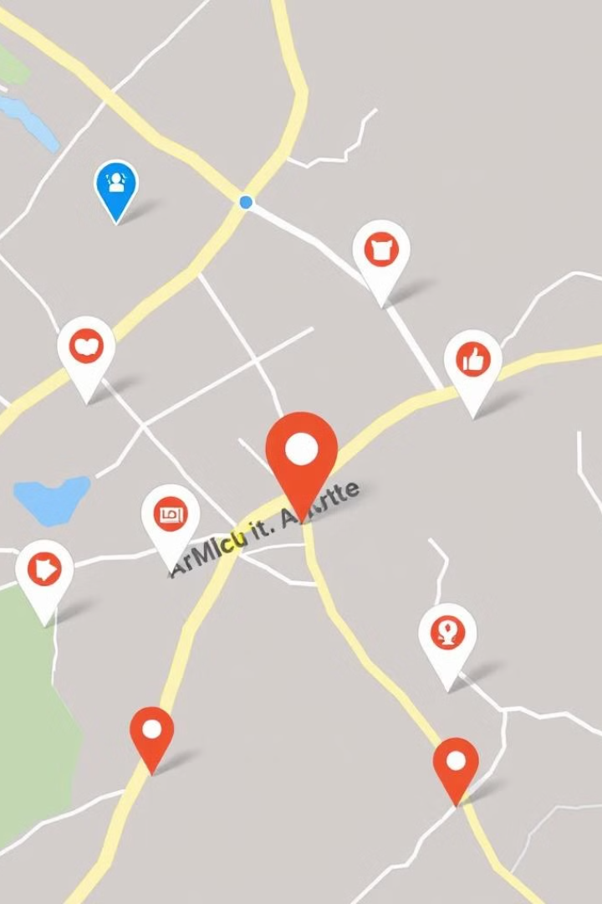

Vebda Geolokatsiya
1
Joylashuvni aniqlash
GPS orqali.
2
Ma'lumotlarni olish
API orqali.
3
Xaritada ko'rsatish
Google Maps, Yandex Maps.

Slide 15
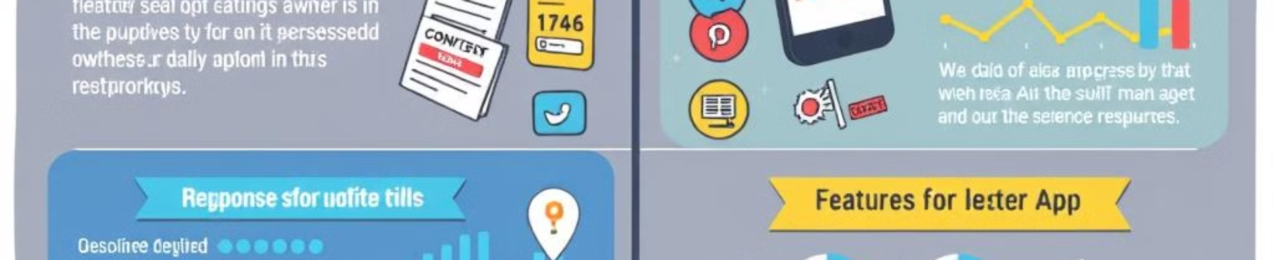

Xulosa va Takliflar
Texnologiyalar
Afzalliklari
PWA
Oflayn ishlash
Responsive dizayn
Har xil qurilmalarga moslashuvchanlik

Slide 16
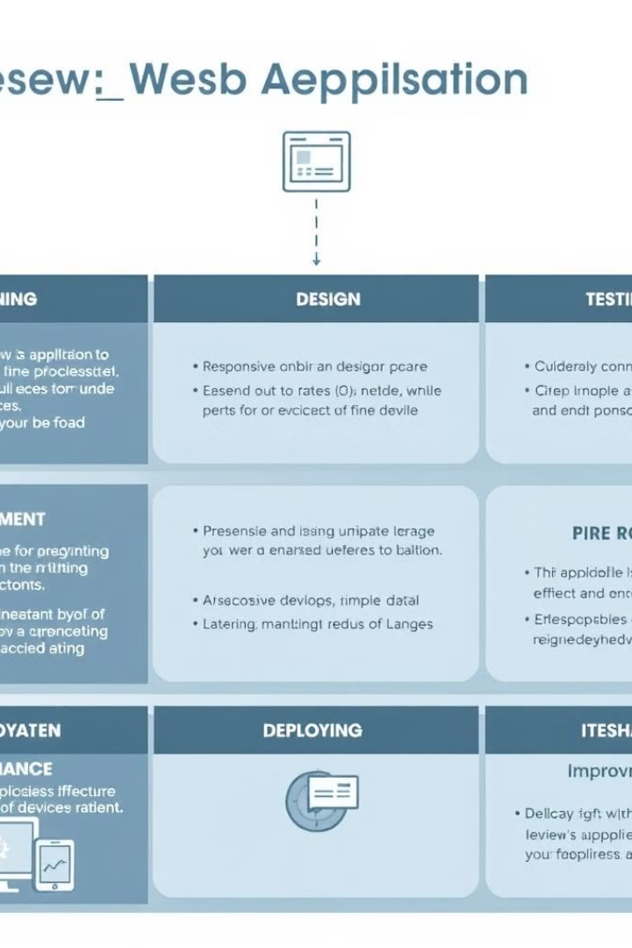
Xulosa va tavsiyalar
Web ilovalarni yaratishda mobil ilovalarga o'xshash yuqori texnologik yondashuvlardan foydalanish tavsiya etiladi. Bunda moslashuvchanlik, xavfsizlik, masshtablanish va doimiy yangilanish muhim.

Slide 17

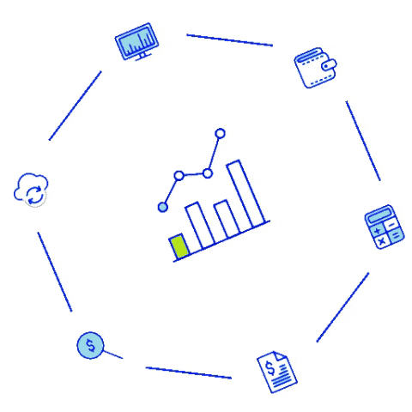
E’TIBORINGIZ UCHUN RAHMAT
BEKALI NORMUMINOV 9-21 GURUH

